Slide 1

Rust
Caio Luiz Alonso Santana
Leonardo Fridman Bacellar

Slide 2
Introdução
Rust é uma linguagem multiparadigma.
A Mozilla começou a apoiar o projeto em 2009 e anunciou a linguagem em 2010.
A versão pré-alfa foi lançada pela primeira vez em 2012 e sua primeira versão estável, a Rust 1.0, foi lançada em 15 de maio de 2015.

Slide 3
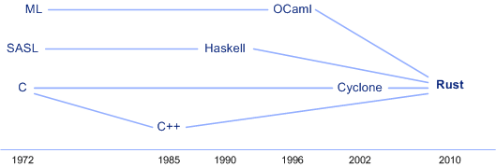
Origens e influências
Cyclone
Recursos
- Orientação de objetos de C++
- Recursos funcionais de linguagens como Haskell e OCaml

Slide 4


Classificação
Tipagem estática
forte e inferida
Concorrente
OO
Funcional
Estruturada
Imperativa

Slide 5
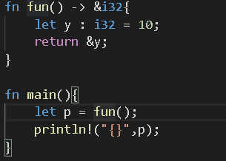
Lifetime
-Lifetime é uma funcionalidade que ajuda na segurança do seu programa ao verificar o tempo de vida de todas as referências no seu código.
-Se uma variável sair de escopo ela será desalocada e não será possível ter uma referência para aquele espaço de memória,assim impedindo que hajam ponteiros pendentes e vazamento de memória.
-Existem dois principais fatores que façam com que Lifetime não seja um simples Garbage Collector.
-Primeiramente o fato de toda a análise é feita em tempo de compilação,logo esta funcionalidade não tira tempo de execução do seu programa.
-E também pelo fato de lifetime desalocar também variáveis que não serão mais utilizadas em seu código enquanto um GC desaloca apenas quando não há uma referência para aquele objeto. -
No código abaixo vemos um exemplo simples de como Lifetime pode ajudar a tornar seu código mais seguro,ao não permitir que seja retornado um espaço de memória que já foi desalocado.

Slide 6
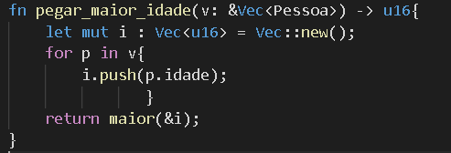
Exemplo em Rust
-O trecho de código abaixo utiliza um objeto que é dinamicamente alocado
na heap e que está dentro de uma função.
-Como Rust possuí Lifetime o Vector i será desalocado da heap automaticamente assim que a função terminar de ser executada
-Em outras linguagens que não possuem esta funcionalidade seria necessário
ou ficar gerencianto a memória manualmente como em C++,o que é bastante
propenso a erros ou depender de um Garbage Collector,que além de ser menos
poderoso do que Lifetime,também reduz o tempo de execução do seu programa.

Slide 7
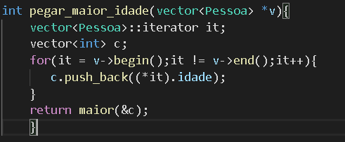
Exemplo em C++
-Este exemplo também utiliza um objeto que é dinamicamente alocado e que
está na heap.
-Como C++ não possuí nem Lifetime e nem um Garbage Collector,assim que
terminar a execução da função abaixo o vector c continuará alocado mesmo não
havendo mais uma referência apontando para ele,gerando um vazamento de
memória.

Slide 8


C++ vs Rust
- Apesar de ser totalmente possível desenvolver um programa em C++
onde não vai haver nem vazamento de memória nem ponteiros pendentes,
isto pode se tornar muito difícil de se fazer em um programa muito grande.
-Já em Rust por maior que seja o seu código a própria linguagem fará esta
análise de Lifetime em todas as partes do seu código para você,isso torna
muito mais fácil desenvolver um código em Rust que não haja problemas
com memória.
.

